Slide 1
BIG COOK
By Dorian & Nathan

Slide 3
Le but

Slide 4
Inspirations

Slide 5
Répartition des tâches
Dorian | Nathan
Menu | Création
Sommaire | Recherche
Graphismes | Graphismes

Slide 6
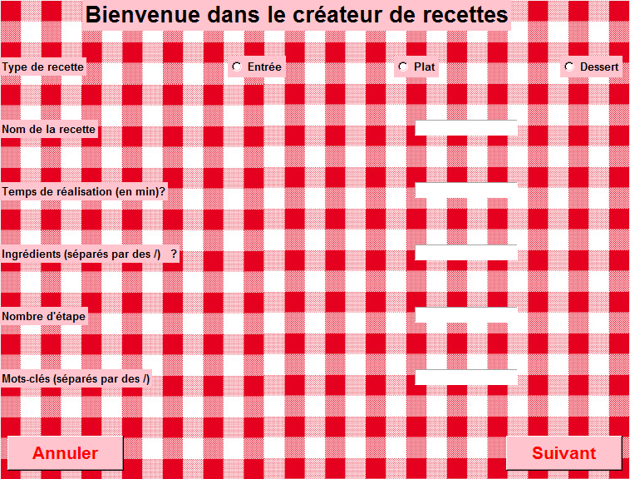
Réalisation
Création de recettes :
Bouton (radio)
Champ de saisie
Fct creer
Bouton annuler
Fct Annuler
Bouton suivant
Fct Suivant

Slide 7
Variable recette
Fichier Motk
Fct suivant
Fct Mise en forme
Fichier recette
Destruction

Slide 8
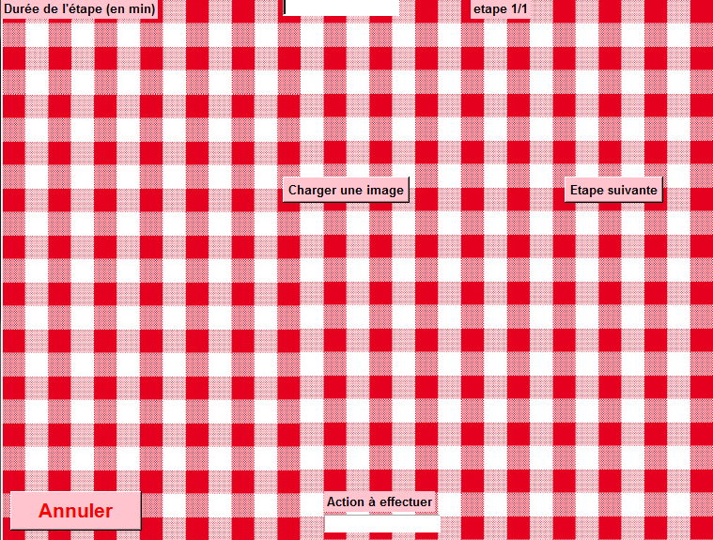
Variable Etape
Champs saisie
Fct Mise En Forme
Bouton Charger
Fct ChargerP
Bouton suivant
Fct Esuivant

Slide 9
Variable = 1
Fct Esuivant
askopenfilename
Fct ChargerP
Save
Destruction

Slide 10
Enregistrement
Destruction
Si Etape final
Fct annuler
Etape += 1
Fct Esuivant
Enregistrement
Sinon
Bouton ChargerP
Configuration

Slide 11
Recherche de recettes :
Bouton E/P/D
Fct search
Fct Drecherche
Fct E/P/D

Slide 12
Fct Drecherche
Champs saisie
Fct recherche

Slide 13
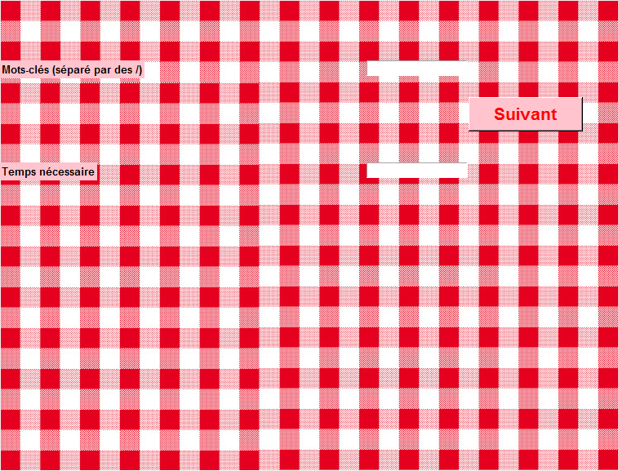
For i in fichier
Si mot clef
Liste = lignes lien
Fct recherche
Si temps > temps
Liste.remove
Bouton recettes
Sinon
Fct accept

Slide 14
Difficultés
GUI (tkinter)
PIL
Variables Global
After Effect

Slide 15
Améliorations

Slide 16
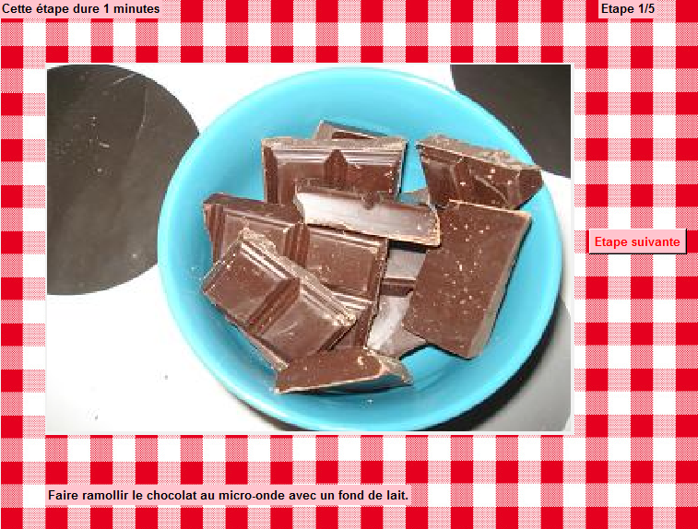

Slide 18
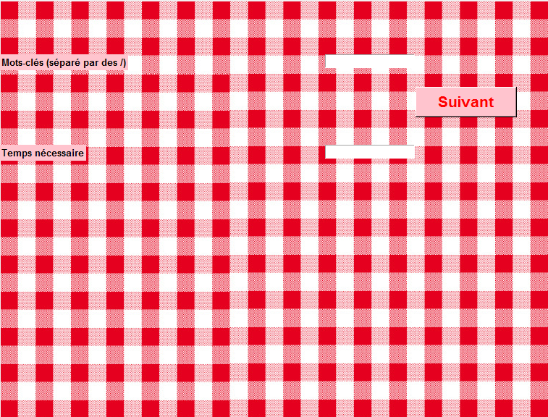

Slide 20
Bilan

